Slide 1
LP 48
Phénomènes de résonance
dans différents domaines de la physique
Niveau : L2
Prérequis : - Résonances du circuit RLC
- Oscillateurs mécaniques libres
- Notions d’interférences en optique
- Notions de physique des ondes

Slide 2
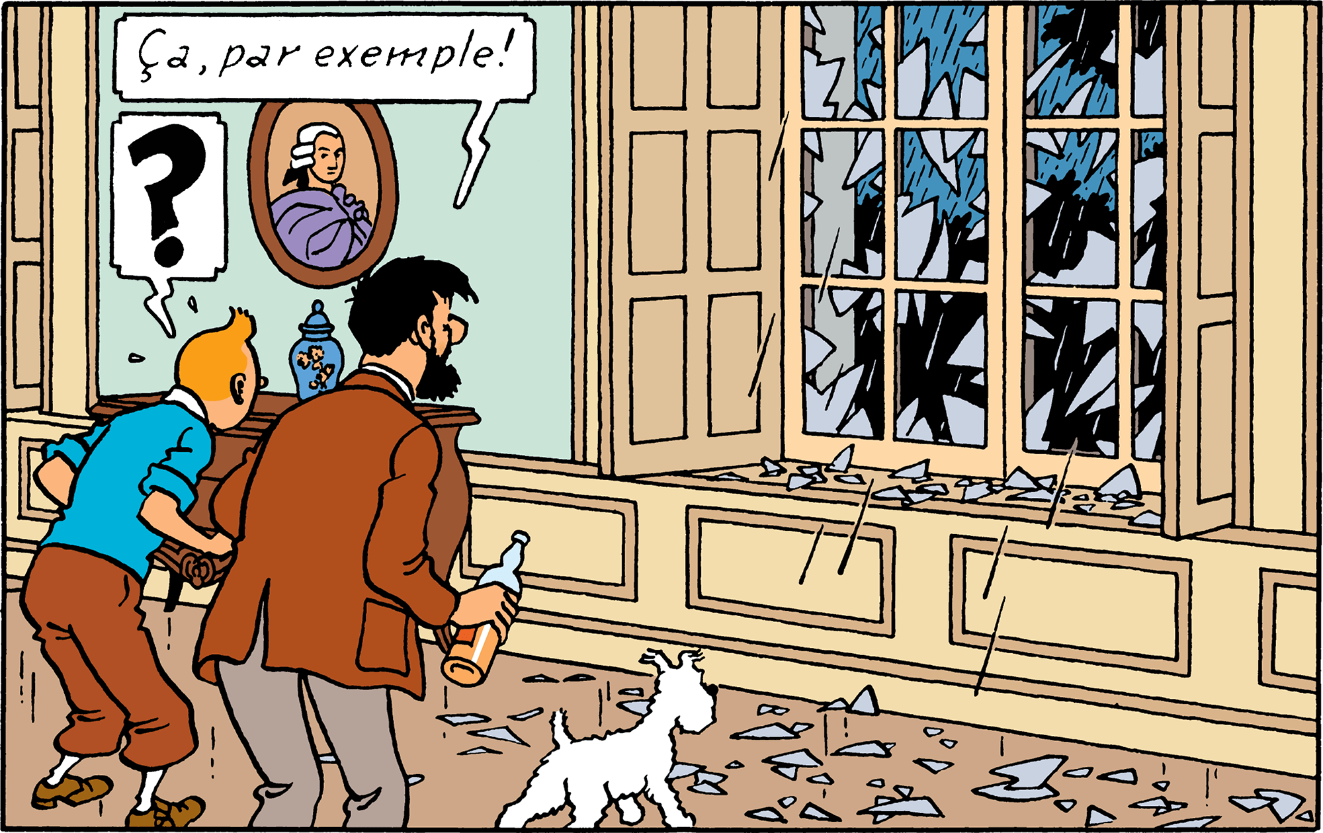
Introduction

Slide 3
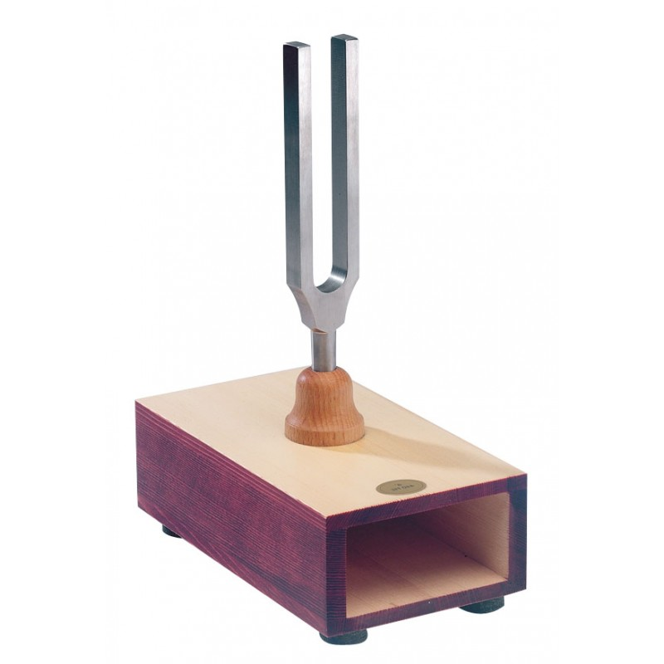
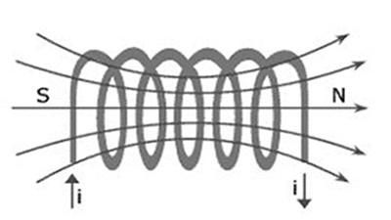
Introduction
Excitateur
(Castafiore -> Bobine )
Résonateur
(Verre -> diapason )
$$B=B_{0}cos⁡(ωt)$$

Slide 5
Résonance d’élongation
Système : masse m
Référentiel : Laboratoire (galiléen)
Forces : Poids : $\vec{P}=m\vec{g}$
Tension du ressort : $\vec{T}=−k(l−l0) \vec{e_{z}}$
Frottements : $\vec{f}$ = - $α\vec{v}$
Excitation : $\vec{F}$
Equilibre
Excitation
$$F$$
k
m
z
$$\vec{f}+\vec{T}$$
m
$$\vec{P}$$

Slide 6
Résonance d’élongation
Système : masse m
Référentiel : Laboratoire (galiléen)
Forces : Poids : $\vec{P}=m\vec{g}$
Tension du ressort : $\vec{T}=−k(l−l0) \vec{e_{z}}$
Frottements : $\vec{f}$ = - $α\vec{v}$
Excitation : $\vec{F}$
Principe fondamental de la dynamique (sur $\vec{e_{z}}$) :
A l’équilibre : $mg=k (l_{eq}−l_{0})$
Excité : $m \frac{d^{2}z}{{dt}^{2}}=mg+F−k(z+l_{eq}−l_{0})−α\frac{dz}{dt}$
Equilibre
Excitation
$$F$$
k
m
z
$$\vec{f}+\vec{T}$$
$$\frac{d^{2}z}{dt^{2}}+\frac{α}{m}\frac{dz}{dt}+\frac{k z}{m}=\frac{F}{m}$$
m
$$\vec{P}$$

Slide 8
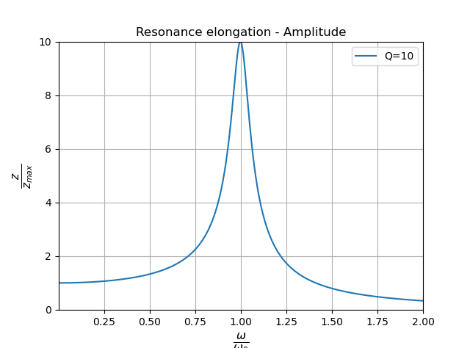
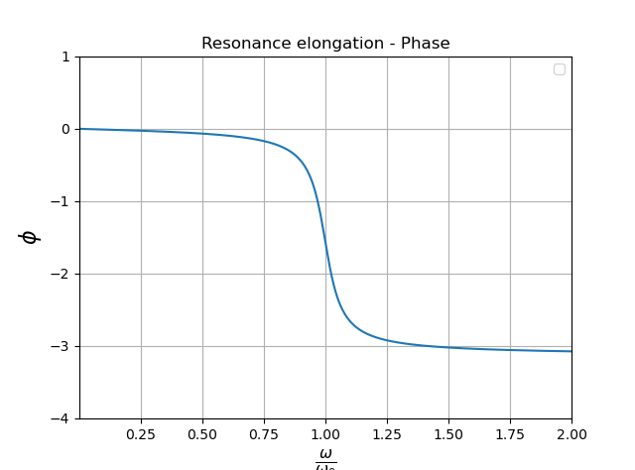
Résonance d’élongation

Slide 10
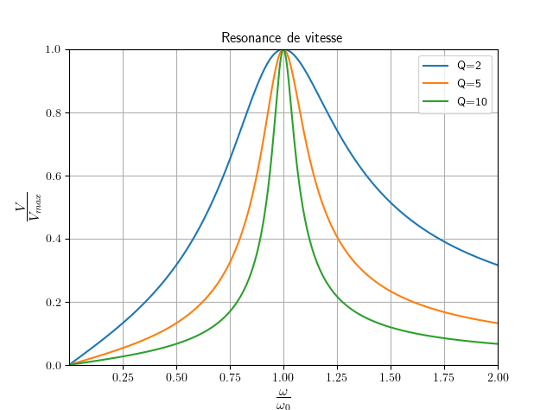
Résonance de vitesse

Slide 12
$$\text{F}\text{ = }F_{e}cos⁡(ωt)$$
R
L
α
Analogies
k
E
U
C
$$\text{E}\text{ = }E_{e}cos⁡(ωt)$$
m
z
$$\frac{d^{2}z}{dt^{2}}+\frac{α}{m}\frac{dz}{dt}+\frac{k z}{m}=\frac{F}{m}$$
$$\frac{d^{2}U}{dt^{2}}+\frac{R}{L}\frac{dU}{dt}+\frac{U}{LC}=\frac{E }{LC}$$
Equation différentielle

Slide 13
$$\text{F}\text{ = }F_{e}cos⁡(ωt)$$
R
L
α
Analogies
k
E
U
C
$$\text{E}\text{ = }E_{e}cos⁡(ωt)$$
m
z
$$\frac{d^{2}x}{dt^{2}}+\frac{α}{m}\frac{dx}{dt}+\frac{k x}{m}=\frac{F}{m}$$
$$\frac{d^{2}U}{dt^{2}}+\frac{R}{L}\frac{dU}{dt}+\frac{U}{LC}=\frac{E }{LC}$$
Equation différentielle
Elongation x
Tension U
Résonances
Vitesse v
Intensité i
$ω_{0}=\sqrt{\frac{k}{m}}$ et $Q=\frac{1}{α}\sqrt{km}$
$ω_{0}=\frac{1}{\sqrt{LC}}$ et $Q=\frac{1}{R}\sqrt{\frac{L}{C}}$

Slide 14
$$\text{F}\text{ = }F_{e}cos⁡(ωt)$$
R
L
α
Analogies
k
E
U
C
$$\text{E}\text{ = }E_{e}cos⁡(ωt)$$
m
z
$$\frac{d^{2}x}{dt^{2}}+\frac{α}{m}\frac{dx}{dt}+\frac{k x}{m}=\frac{F}{m}$$
$$\frac{d^{2}U}{dt^{2}}+\frac{R}{L}\frac{dU}{dt}+\frac{U}{LC}=\frac{E }{LC}$$
Equation différentielle
Elongation x
Tension U
Résonances
Vitesse v
Intensité i
$ω_{0}=\sqrt{\frac{k}{m}}$ et $Q=\frac{1}{α}\sqrt{km}$
$ω_{0}=\frac{1}{\sqrt{LC}}$ et $Q=\frac{1}{R}\sqrt{\frac{L}{C}}$
Exemple : Suspension d’une voiture
m = 2 tonnes
k = 2 ${.10}^{5}$ N/m
$α$ = 5000 kg/s
Exemple : Circuit typique
R = 10 Ω
L = 1 mH
C = 1 nF
Q = 1.3
Q = 100

Slide 16
Cavité Fabry-Pérot
Excitateur :
Onde incidente
Résonateur :
Cavité
Hypothèses du calcul :
Approximation scalaire
: $r^{2}+t^{2}=1$
r , t
r , t
$$s_{i}$$
$$s_{1}$$
L

Slide 17
Cavité Fabry-Pérot
Excitateur :
Onde incidente
Résonateur :
Cavité
Hypothèses du calcul :
Approximation scalaire
: $r^{2}+t^{2}=1$
r , t
r , t
$$s_{i}$$
$$s_{1}$$
$$s_{2}$$
$$s_{3}$$
…
L
Déphasage pour un aller-retour :
$$Ф=k 2L$$

Slide 19
Cavité Fabry-Pérot
Lien finesse – facteur de qualité ?
$$Q= \frac{ω}{Δω}=ω ×\frac{ F}{δω}$$
Dépend du mode
Valeur très élevée
Ordre de grandeur :
$$r=0.97$$
L = 10 cm
$λ$ = 630 nm
F = 50
Q = ${10}^{7}$
$Δω=2π×$ 60 MHz
Très sélectif !
Application aux laser ….

Slide 21
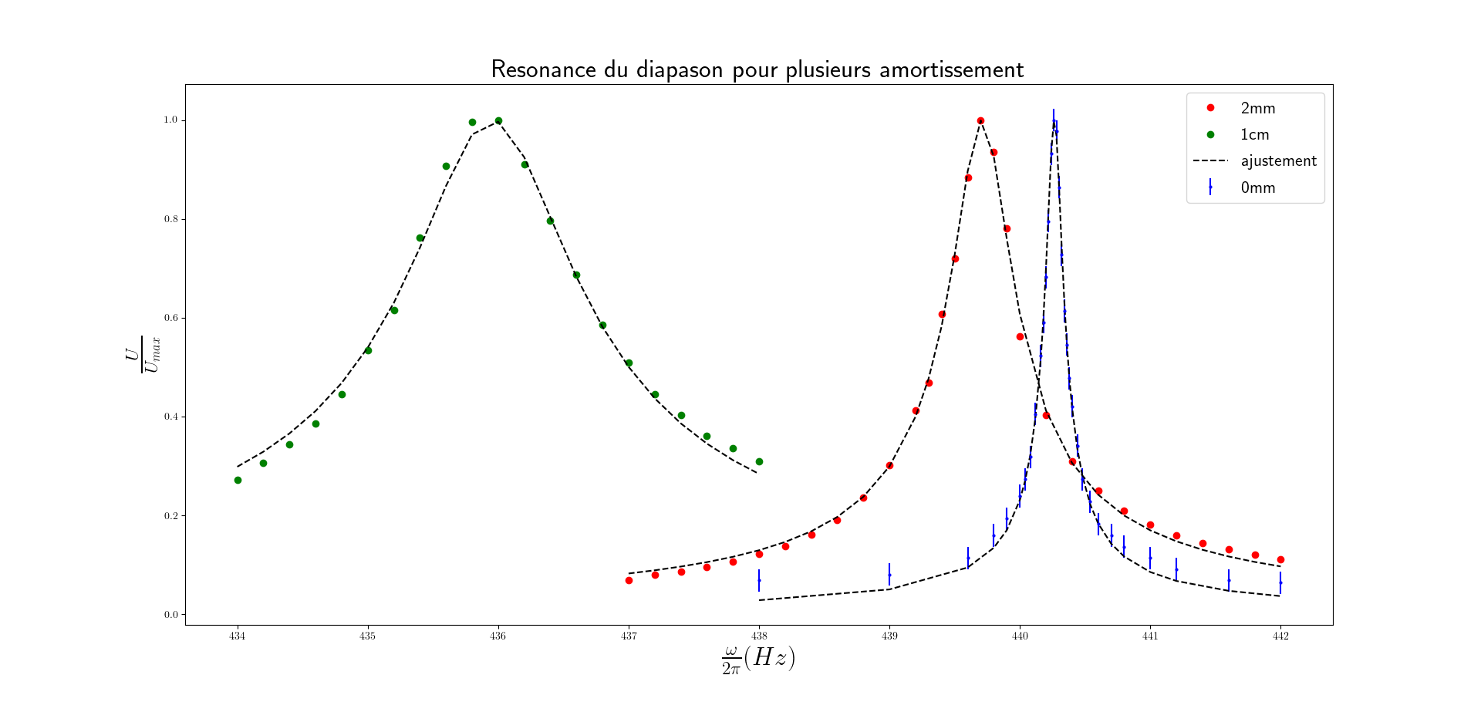

Slide 22
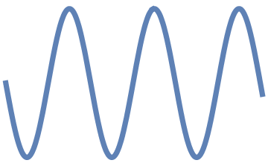
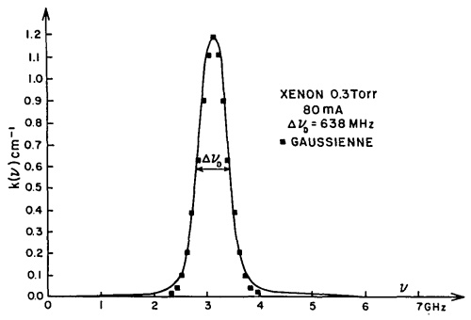
Résonances atomiques
Laser : Excitateur
Absorption : Lorentzienne
E = ħ${\text{ω}}_{0}$
Atome : résonateur
Applications :
$ω_{0} :$Spectroscopie
$Δω=\frac{1}{τ}$ : Dynamique des niveaux

